Slide 1
УДАЛЕНИЕ СЕРЫ ИЗ МАЗУТА
Газификация сернистого мазута на ТЭС
с очисткой продуктов газификации от серы

Slide 2
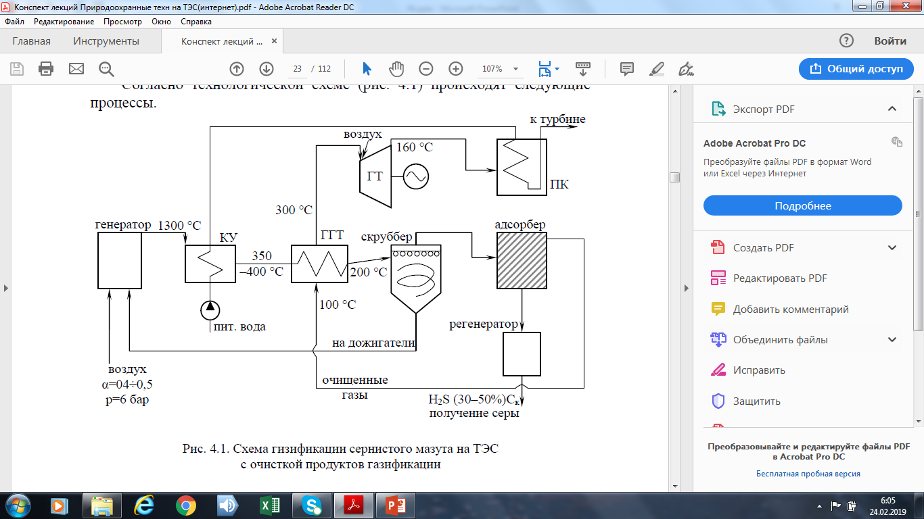

Slide 3
Преимущества:
1. газы свободны от окислов серы и ванадия, а также содержат меньше
окислов азота, так как температурный уровень в топочной камере ни-
же, чем при сжигании высококалорийного топлива;
2. объем продуктов газификации составляет всего лишь 4–5% объема
дымовых газов из-за высокого давления процесса газификации;
3. получается элементарная сера. Удаление серы и ванадия достигается
более полно, чем на НПЗ.
Недостатки:
1. дополнительное производство с незнакомыми персоналу продуктами.
Оборудование нельзя установить на действующих станциях из-за
компоновочных сложностей;
2. на ТЭС значительно усложняются вопросы техники безопасности и
охраны труда, общей безопасности, производства, ремонта;
3. снижение экономичности выработки электроэнергии.

Slide 4
сжигание сернистого мазута в кипящем слое частиц известняка.

Slide 5
Стадии процесса:
1. измельчение в дробилке;
2. псевдоожижнной слой дроблёнки в топке;
3.термическая диссоциация CaCO3= CO2+CaO
4CaO +4S=CaSO4+3CaS и поглощение серы;
4.удаление отработавшегося известняка на регенерацию.
5.замыкание процесса происходит в кипящем слое частиц окиси кальция при атмосферном давлении с регенерацией окиси кальция и повторным ее использованием.

Slide 6
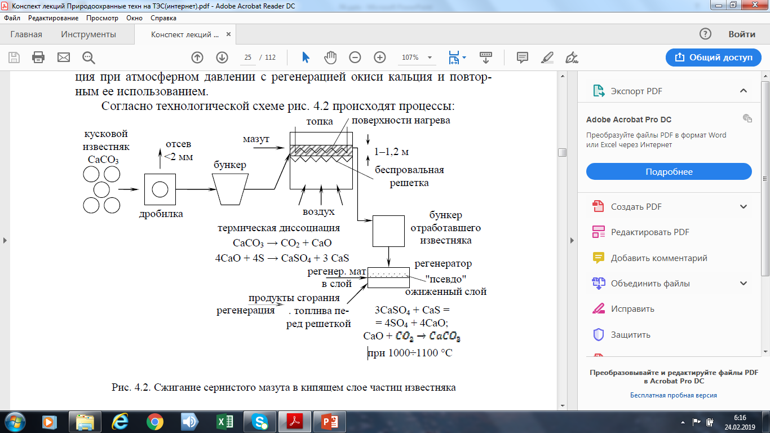

Slide 7
Недостатки:
1.необходимы изменения конструкции парогенераторного оборудования, новые агрегаты и системы;
2.новые пылевидные отходы и новые задачи по обеспечению экологичности ТЭС. Кооперация ТЭС с производством серной кислоты или серы связаны с выбросами загрязняющих веществ на очень низких отметках;
3.жидкое топливо, подаваемое на ТЭС и ТЭЦ, ограничено.

Slide 8
Спасибо за внимание.
Старший преподаватель кафедры ТЭС
Барановская М.Г.

